Slide 1





File
Edit
View
About Us
SPK Penilaian Kinerja Pegawai
Menggunakan Metode SAW
Cover
Contents
(Studi Kasus : Puskesmas Ukui Pelalawan
Dosen Penguji 2
Mutia Fadhilla, S.ST., M.Sc
Dosen Pembimbing
Ause Labellapansa, S.T., M.Cs., M.Kom.
Dosen Penguji 1
Dr. Ir. Des Suryani, M.Sc
Eet Mendra | 193510530
Page 01

Slide 2
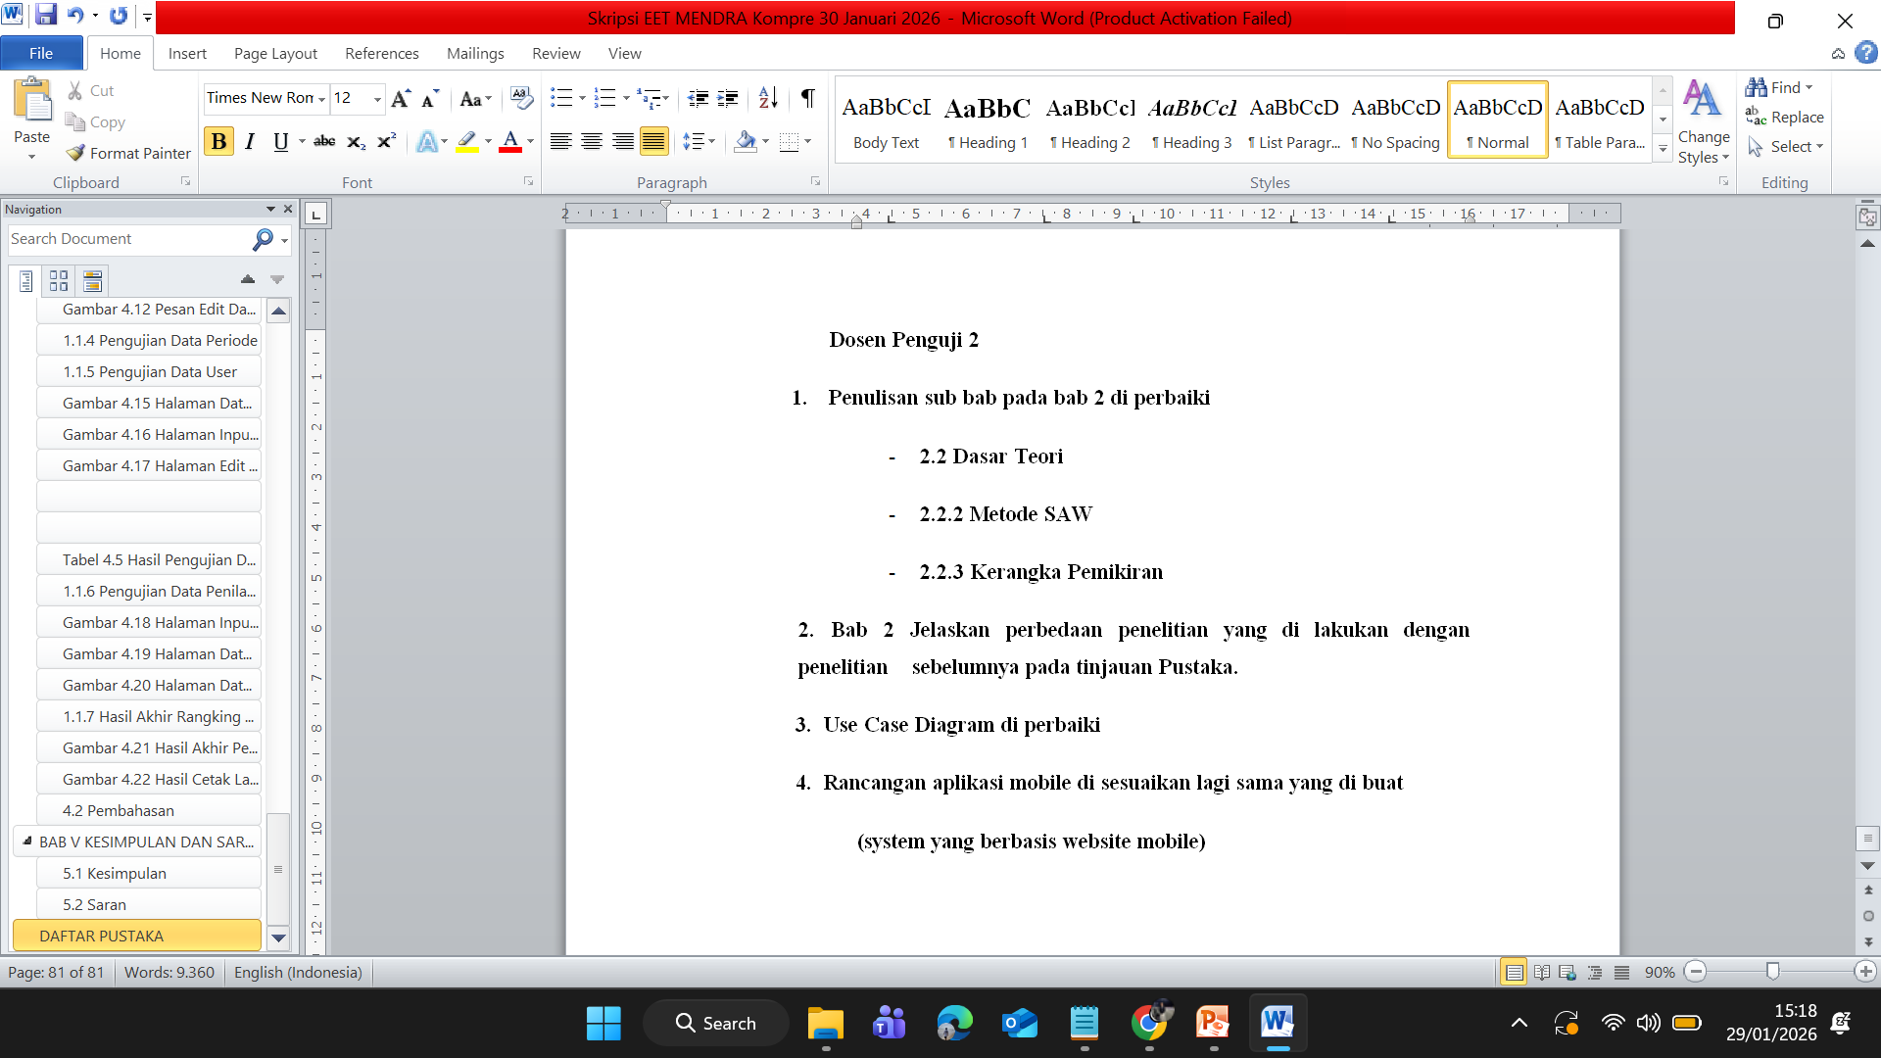
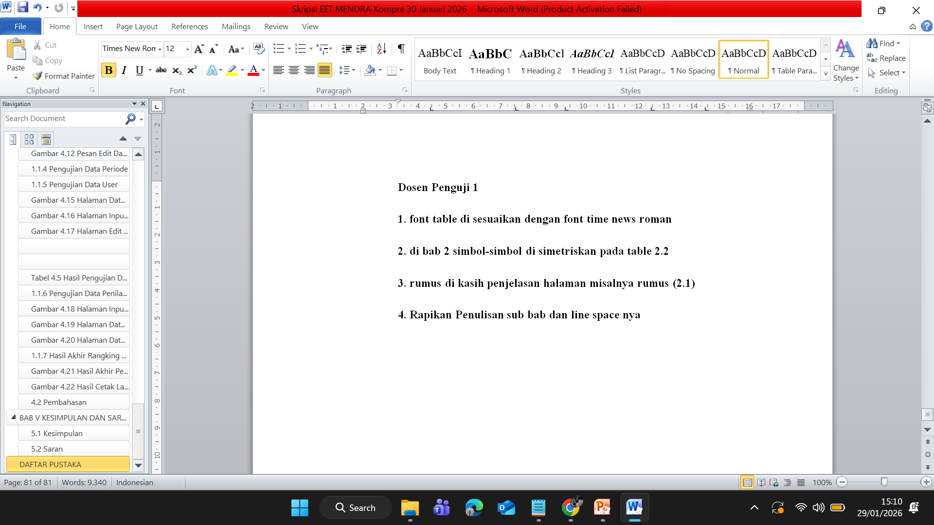
File
Edit
View
Mutia Fadhilla, S.ST., M.Sc
Dr. Ir. Des Suryani, M.Sc
Page 05

Slide 3
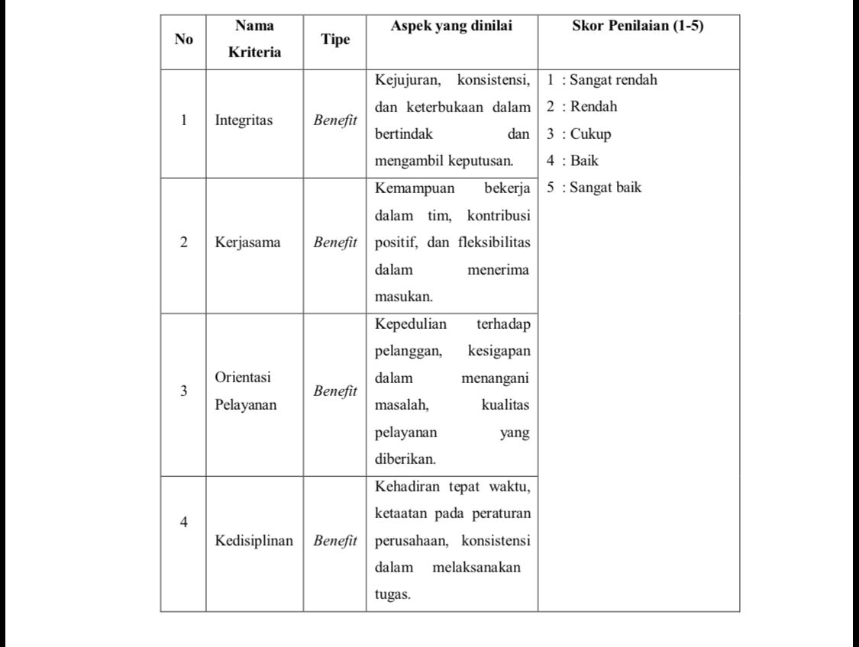
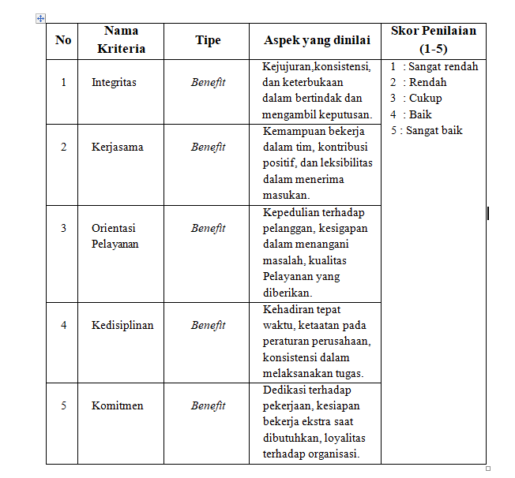
File
Edit
View
Revisi Penguji 1
Dr. Ir. Des Suryani, M.Sc
1. Revisi font tabel dan Rapikan Tabel Kriteria
Sebelumnya
Sesudahnya
Page 04
Notes:
Sebelumnya

Slide 4

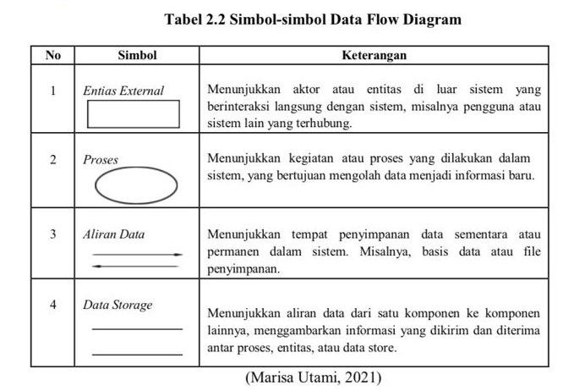
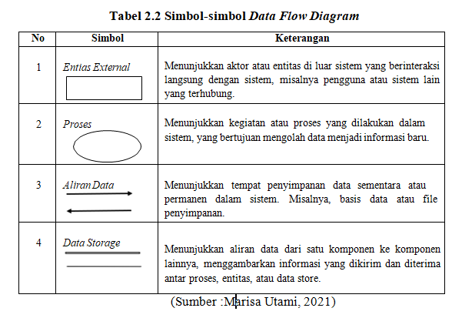
File
Edit
View
Revisi Penguji 1
Dr. Ir. Des Suryani, M.Sc
2. Revisi simbol-simbol di tabel data flow diagram
Sebelumnya
Sesudahnya
Page 03

Slide 5
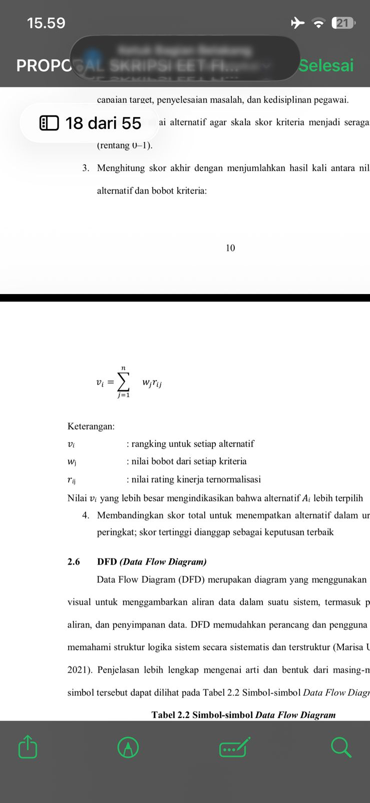
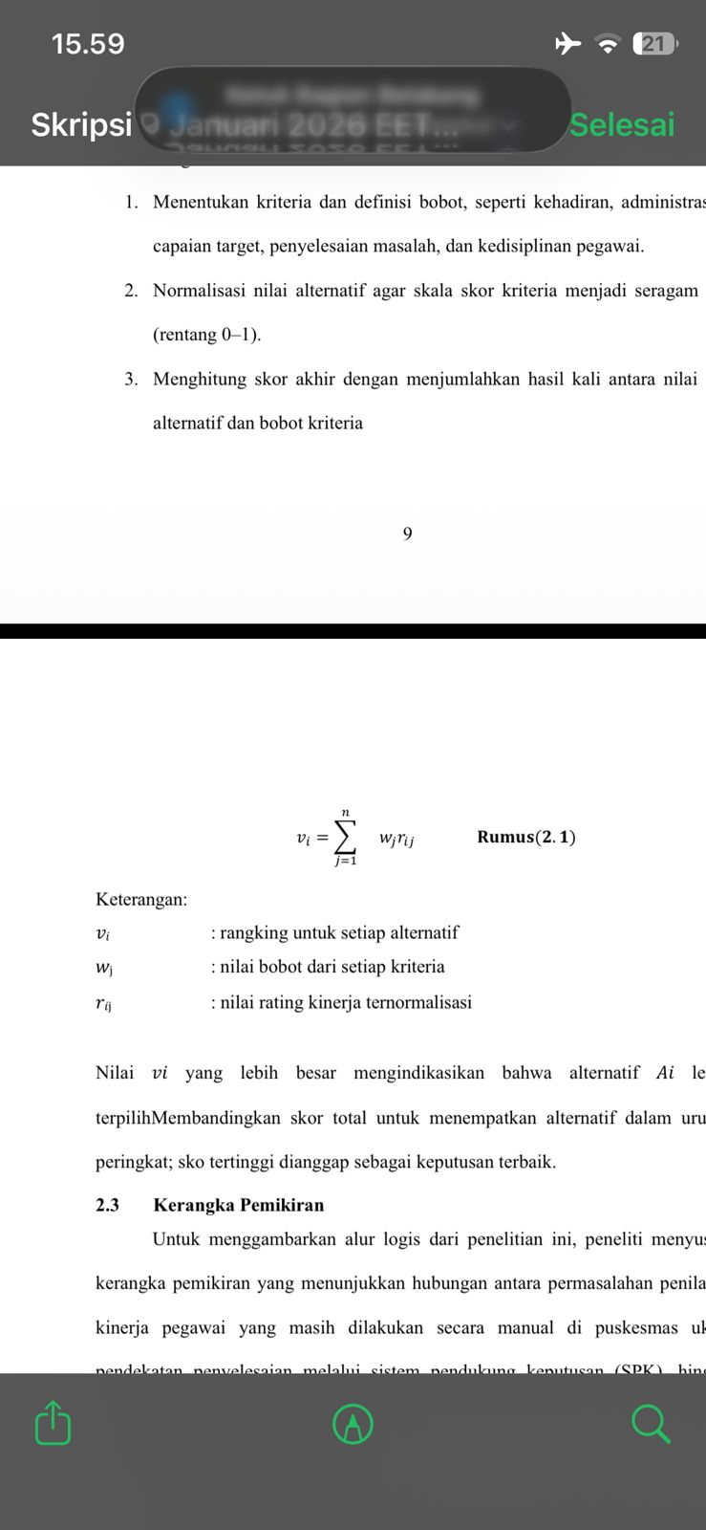
File
Edit
View
Revisi Penguji 1
Dr. Ir. Des Suryani, M.Sc
3. Revisi rumus di kasih penjelasan
Sebelumnya
Sesudahnya
Page 06

Slide 6
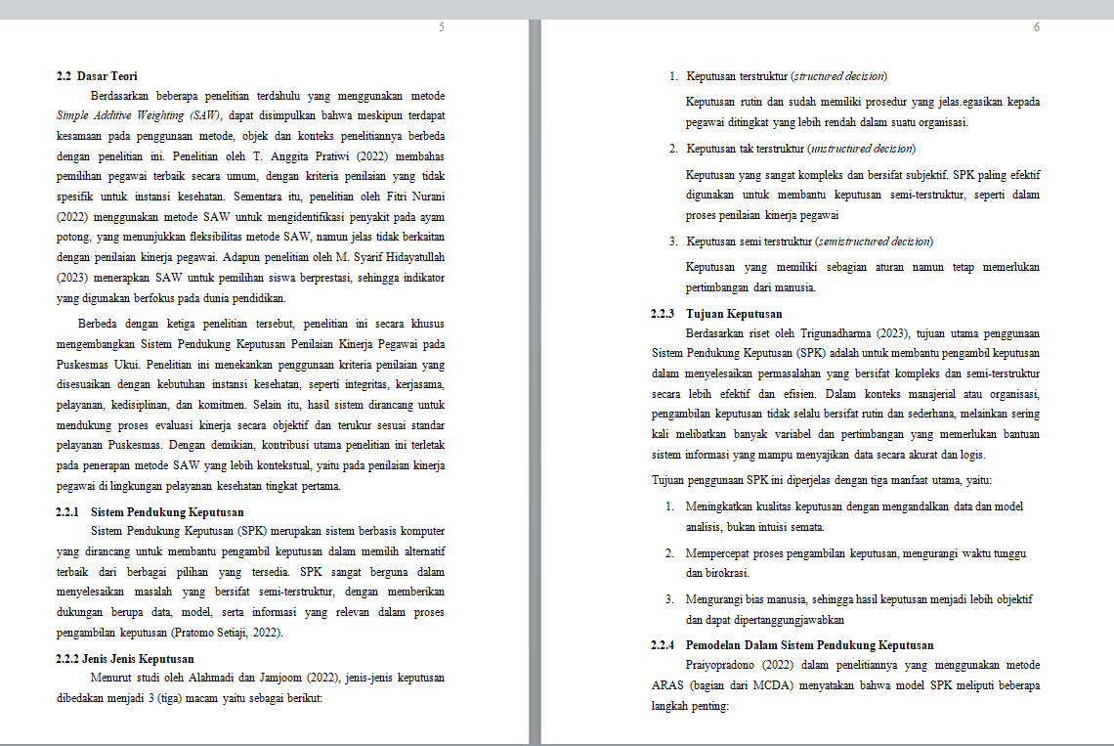
File
Edit
View
Revisi Penguji 1
Dr. Ir. Des Suryani, M.Sc
Rapikan Penulisan sub bab nya sudah di perbaiki
Page 07

Slide 7
File
Edit
View
Revisi Penguji 2
Mutia Fadhilla, S.ST., M.Sc
Rapikan Penulisan sub bab di bab 2, sudah di perbaiki
Page 08

Slide 8
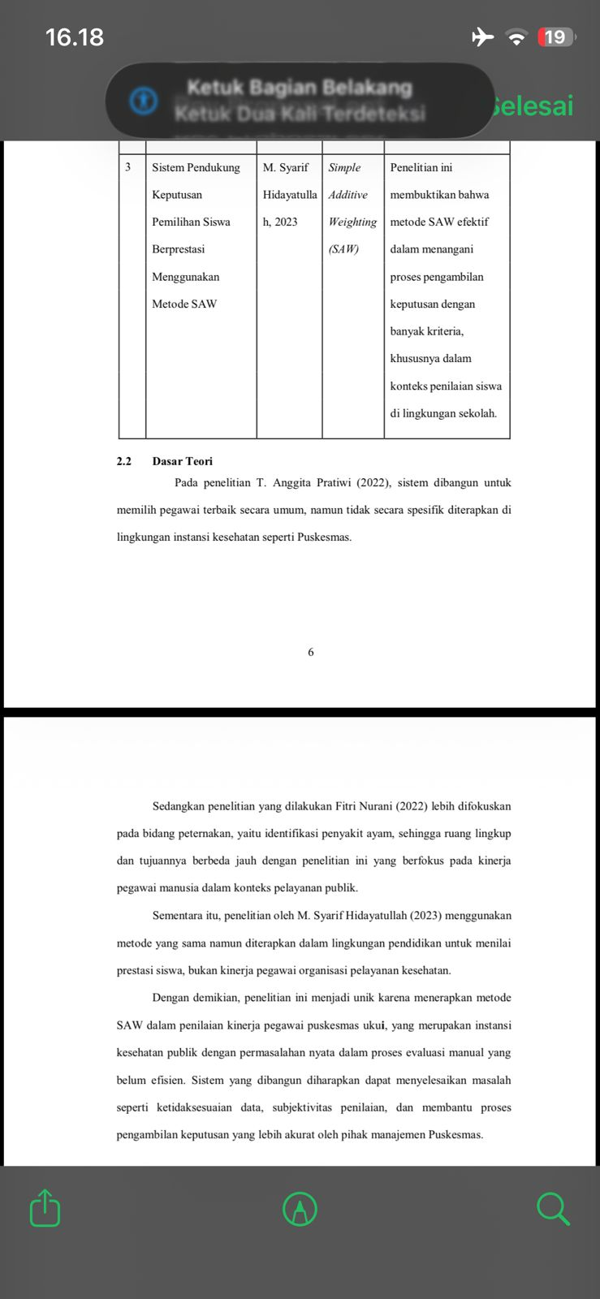
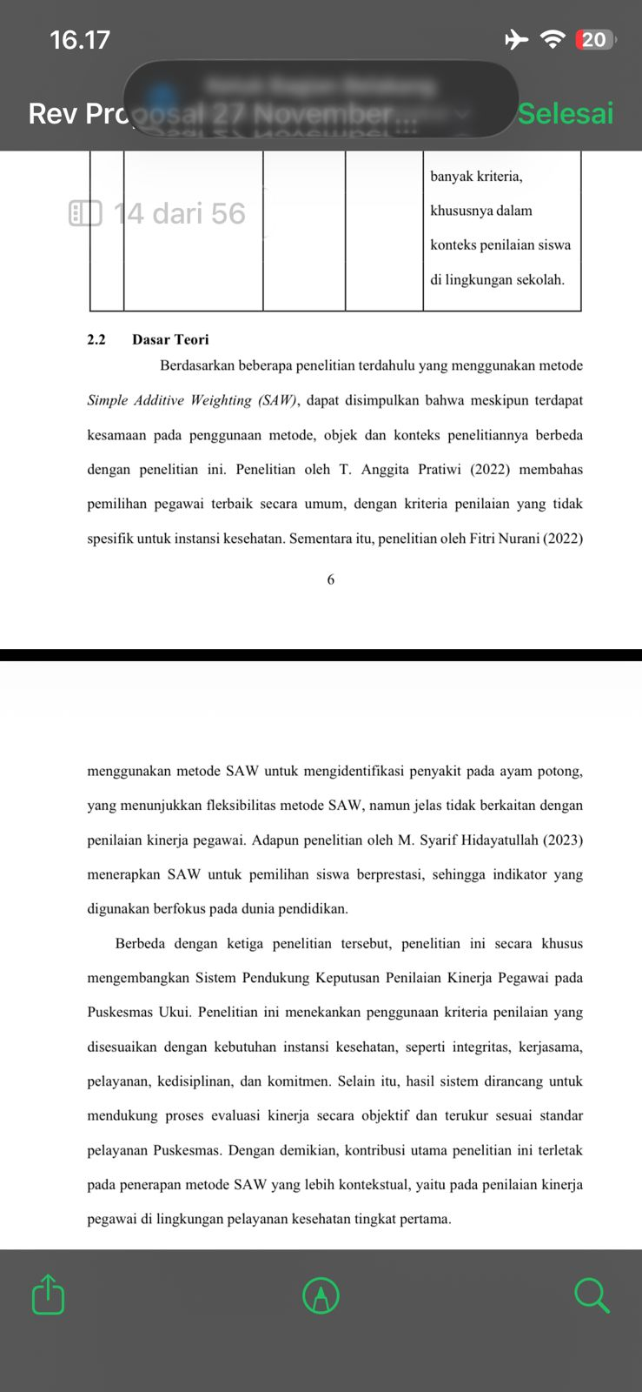
File
Edit
View
Revisi Penguji 2
Mutia Fadhilla, S.ST., M.Sc
2. Revisi Tinjauan Pustaka Perbedaan Penelitian terkini dengan
terdahulu
Sebelumnya
Sesudahnya
Page 09

Slide 9
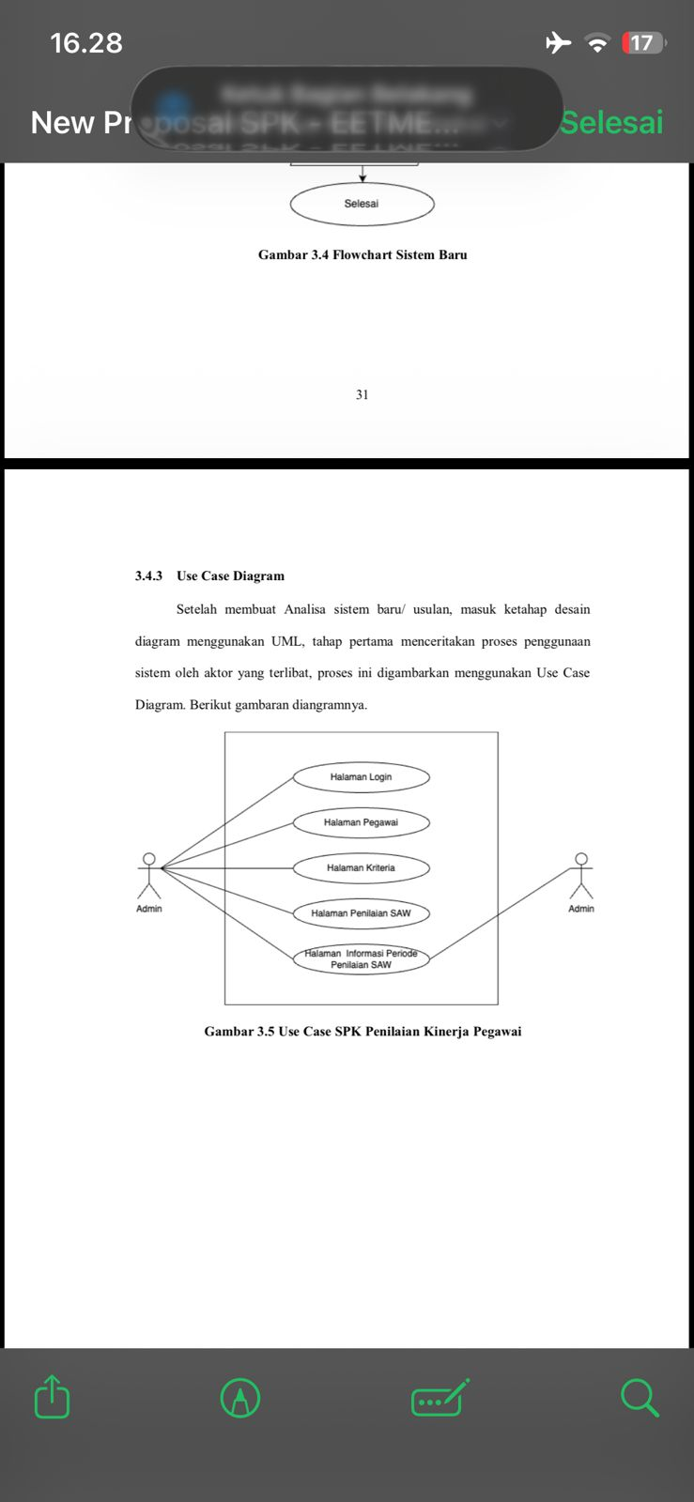
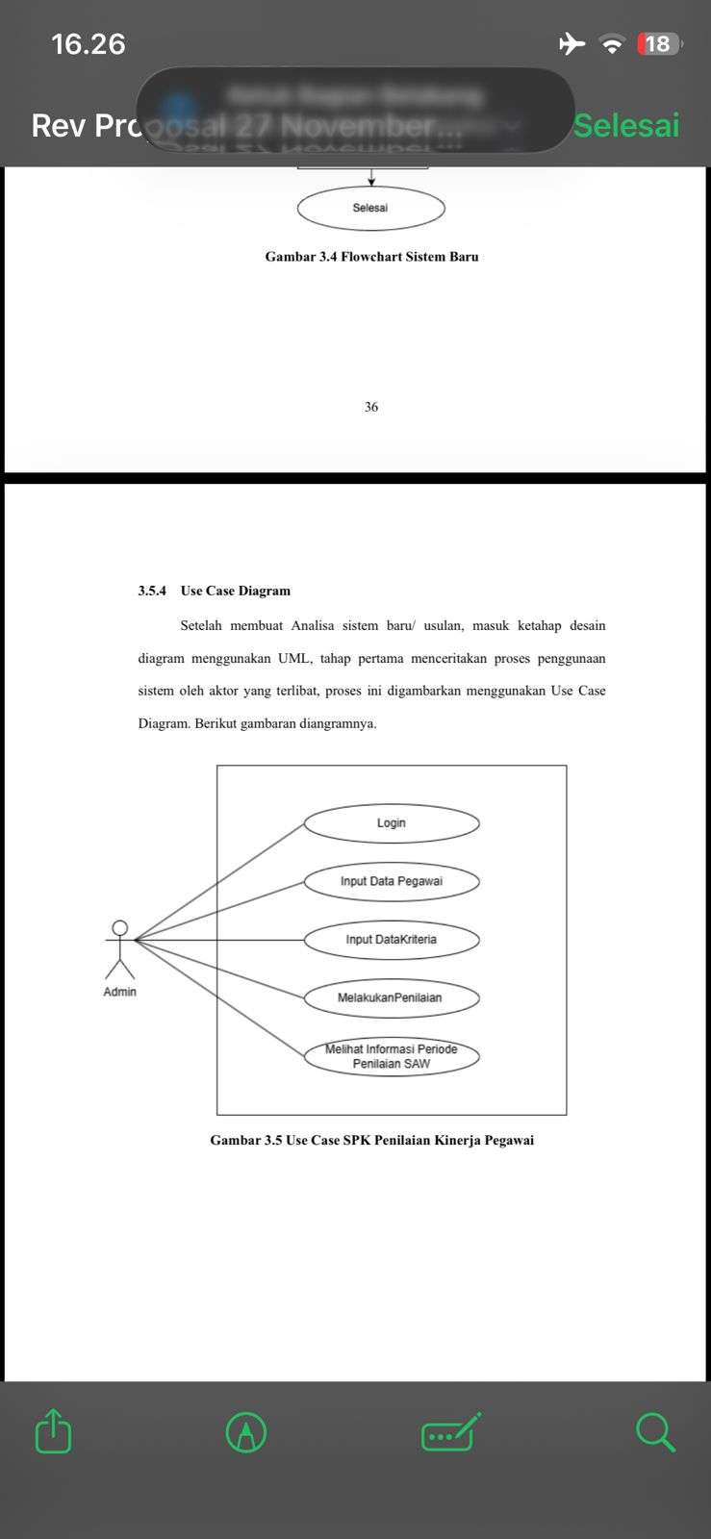
File
Edit
View
Revisi Penguji 2
Mutia Fadhilla, S.ST., M.Sc
2. Revisi di gambar 3.5 use case diagram
Sebelumnya
Sesudahnya
Page 11

Slide 10
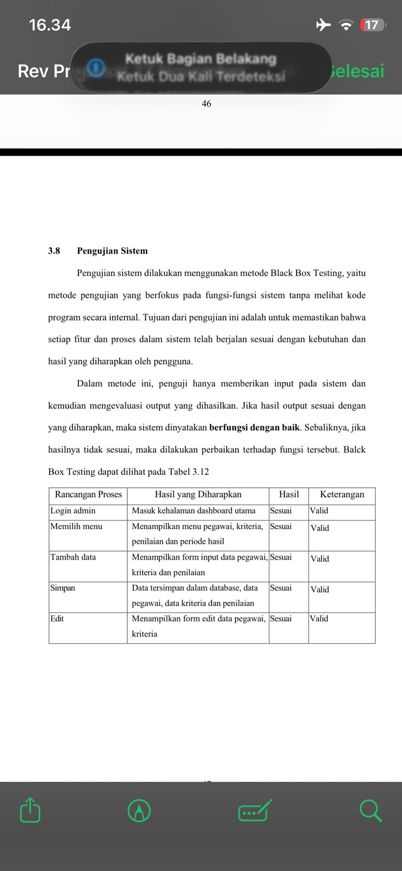
File
Edit
View
Revisi Penguji 2
Mutia Fadhilla, S.ST., M.Sc
Sebelumnya belum di tambahkan di proposal tentang pengujian sistemnya.
Sudah di revisi di tambahkan Pengujian Sistem Dengan Black Box Testing
Page 11

Slide 11
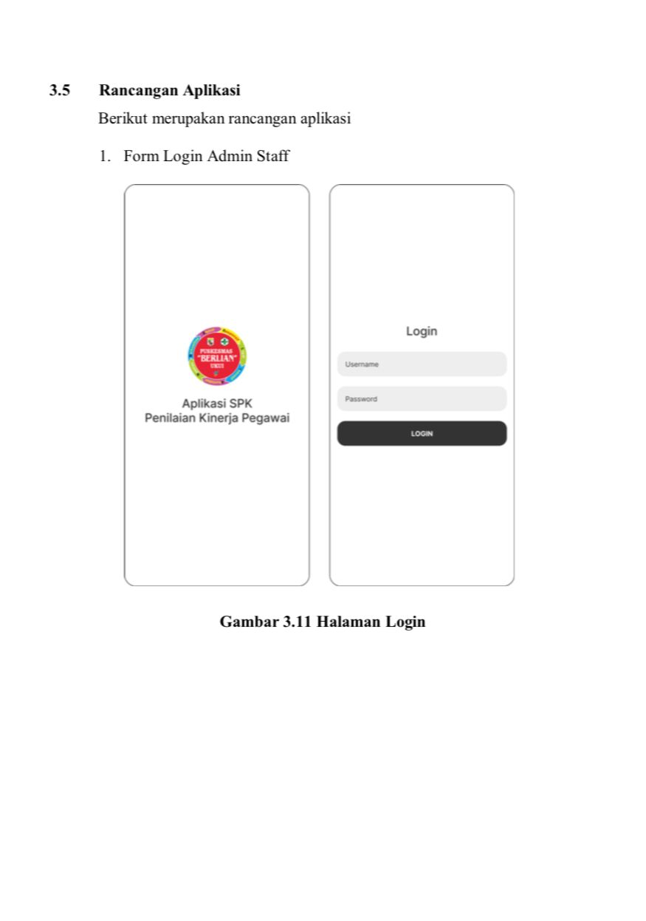
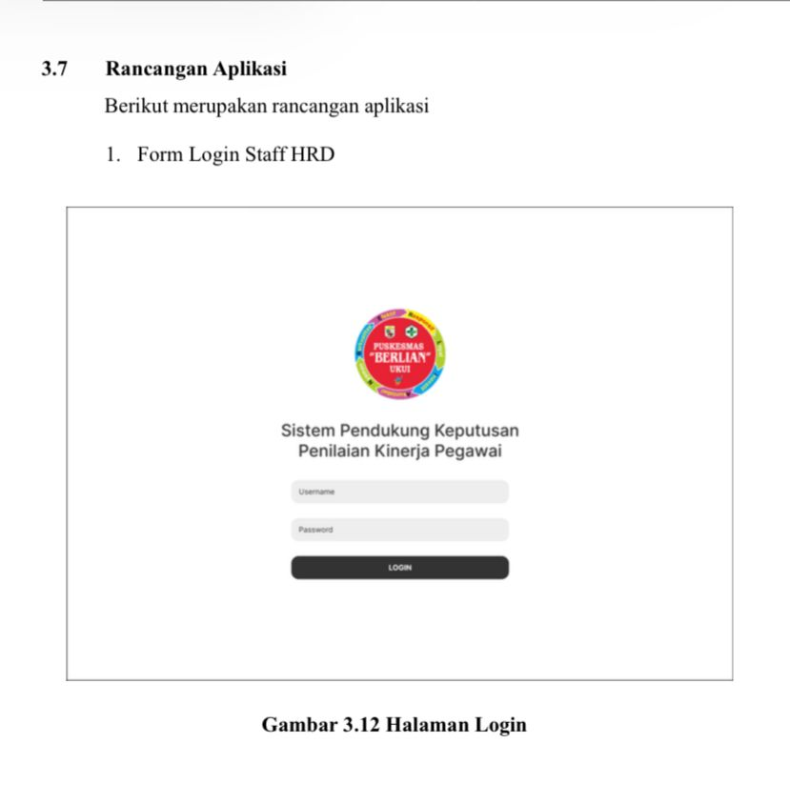
File
Edit
View
Revisi Penguji 2
Mutia Fadhilla, S.ST., M.Sc
3. Revisi desain rancangan sistem atau program
Sebelumnya
Sesudahnya
Page 10

Slide 12
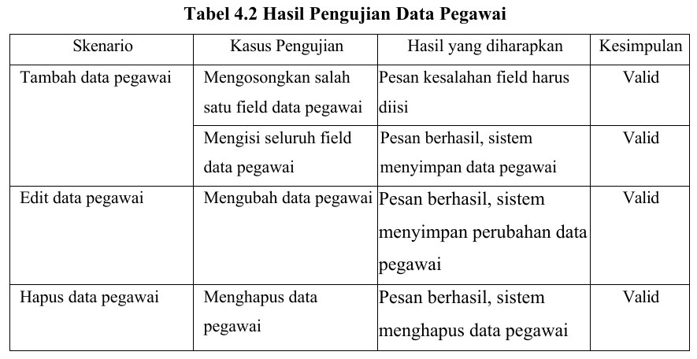
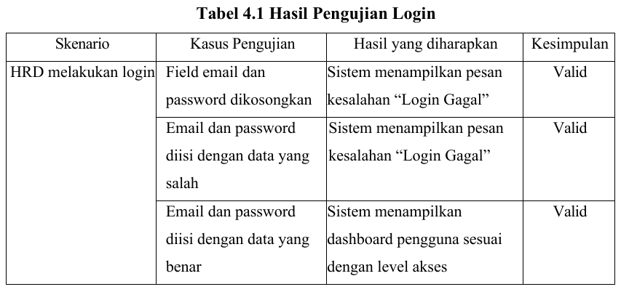
File
Edit
View
Hasil dan Pembahasan Penelitian
Pengujian Sistem Black Box Testing
Pengujian Halaman Login
Pengujian Halaman Pegawai
Page 10

Slide 13
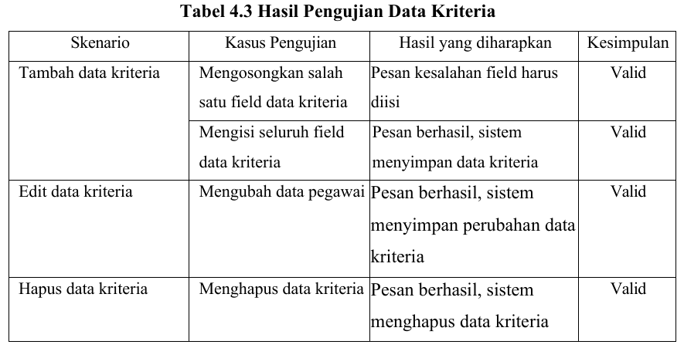
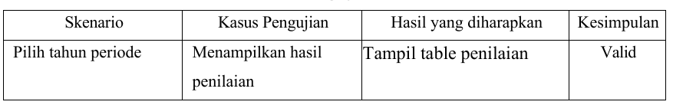
File
Edit
View
Pengujian Sistem Black Box Testing
Pengujian Halaman Periode
Pengujian Halaman Kriteria
Page 11

Slide 14

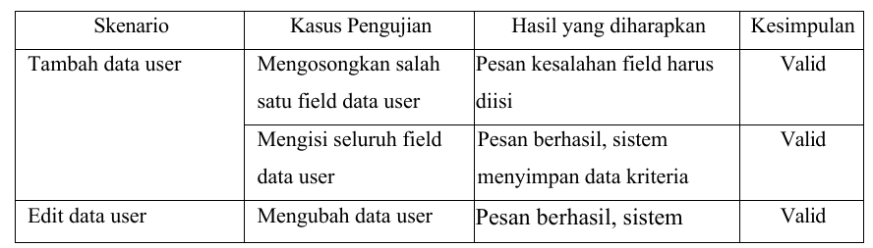
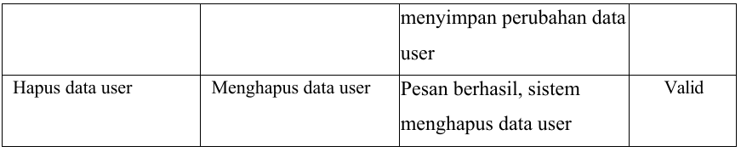
File
Edit
View
Pengujian Sistem Black Box Testing
Pengujian Halaman User
Page 12

Slide 15
File
Edit
View
Kesimpulan
Sistem Pendukung Keputusan (SPK) metode Simple Additive Weighting (SAW) berhasil diterapkan di Puskesmas Ukui menggunakan lima kriteria: Integritas, Kerjasama, Pelayanan, Kedisiplinan, dan Komitmen.
Perhitungan metode SAW (normalisasi dan pembobotan) menghasilkan peringkat kinerja pegawai yang objektif dan terukur.
Pegawai atas nama Ijang Mulyana memperoleh nilai tertinggi (0,76) dan ditetapkan sebagai pegawai dengan kinerja terbaik.
Sistem ini terbukti lebih efektif, transparan, dan konsisten dalam membantu manajemen menilai kinerja dibandingkan proses manual.
$8
Page 14

Slide 16
File
Edit
View
Thank You
Page 17

